Slide 1

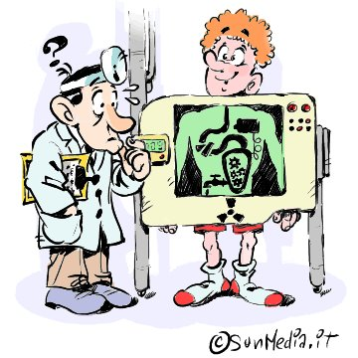
Aplicação das radiações ionizantes na Saúde em Moçambique
Ministério da Saúde
Direcção Nacional de Assistência Médica
Departamento de Imagiologia e Radioterapia
Ridwaan Esmail

Slide 2
Índice
Introdução;
Radiologia
  Recursos Humanos
  Cobertura Nacional
  Sector Privado em Moçambique
Breve informação sobre neoplasias malignas
Recursos Diposníveis
Programa Nacional de controle de Cancro
Cooperação com parceiros
Projecto de Radioterapia do HC Maputo;
Implemetação do projecto Nacional de Prot. e Seg. Radiologica
Constrangimentos e Perspectivas

Slide 3
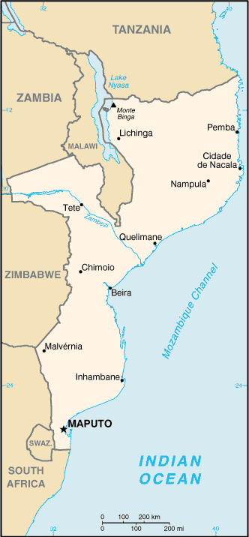

Moçambique
Population: 23 .049 621, (SENSO -2011)
Life expectancy at birth: 52,4 years
HIV/AIDS adult prevalence: 11.5%
Population below the poverty line: 70%
Notes:
3

Slide 4
Diagnóstico
Radiologia

Slide 5
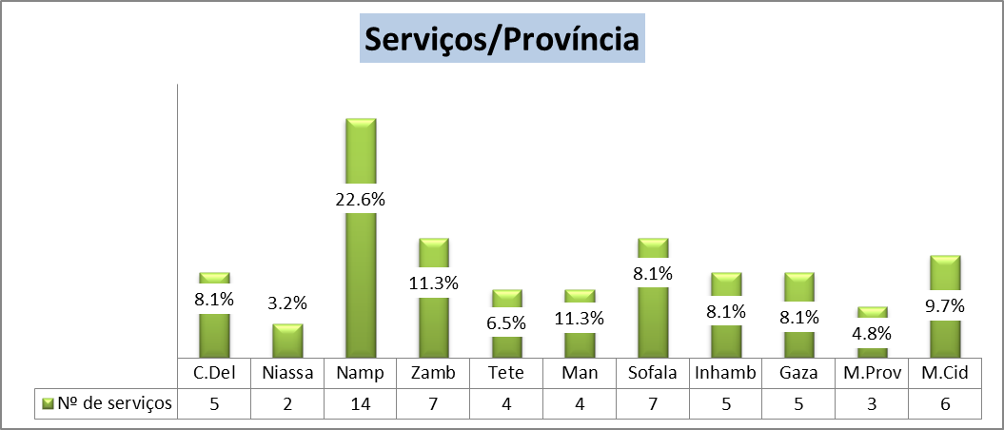
Introdução
Os exames de Radiologia são indispensáveis para o diagnóstico das patologias que enfermam a vida da população;
62 Serviços
130 aparelhos de RX

Slide 6
Destribuição de Serviços de Radiologia
HC Maputo
    RMI, TC, Mamog. RF, e Hemodinamica
HC Beira & Nampula
    TC, Mamog e RF
Futuro HC Quelimane, Tete e Mavalane
  TC, Mamog e RF

Slide 7
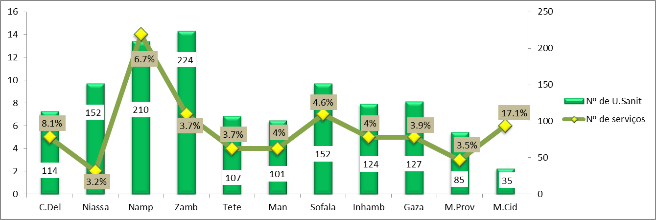
Cobertura Nacional
1431US`S=4.3%

Slide 8
Quadro de Recursos Humanos
Províncias | Medicos Radiolog. |  | Tec. Superior | Tec. médio | Básico | Total
 | estrageniros | Mocamb.
C.D | 1 | --- | 1 | 15 | --- | 17
Niassa | --- | --- | 0 | 8 | --- | 8
Nampula | --- | --- | 0 | 19 | --- | 19
HCN | 3 | --- | 2 | 11 | 1 | 17
Zambezia | --- | --- | 0 | 19 | --- | 19
Tete | --- | --- | 0 | 15 | --- | 15
Manica | --- | --- | 0 | 15 | --- | 15
Sofala | --- | --- | 0 | 14 | --- | 14
HCB | 1 | --- | 2 | 20 | --- | 23
I´bane | --- | --- | 1 | 11 | 3 | 15
Gaza | --- | --- | 1 | 12 | 3 | 16
Maputo prov | --- | --- | 3 | 19 | --- | 22
HCM | 1 | 2 | 9 | 31 | 26 | 69
Maputo Cidade | --- | --- | 2 | 25 | --- | 27
Nacional | 6 | 2 | 21 | 234 | 33 | 296
N.B- informar que temos 11 medicos moçambicanos em pos-graduaçao

Slide 9
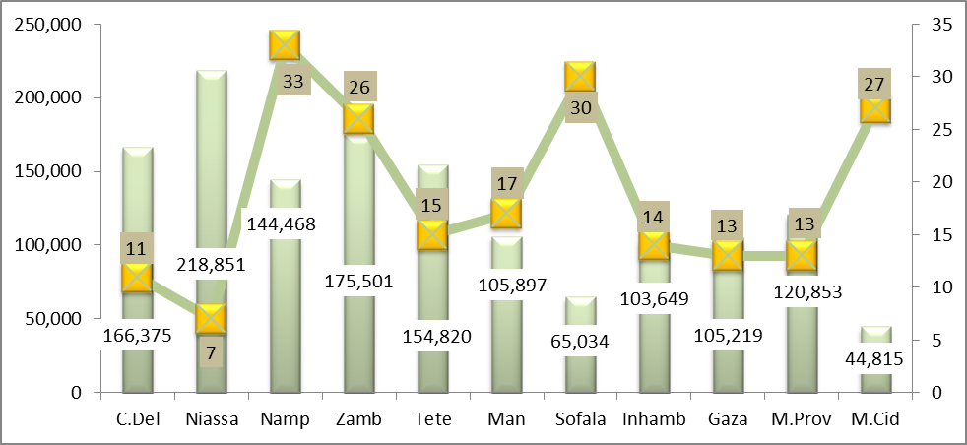
RÁCIO TÉCNICO DE RADIOLOGIA- HABITANTE
1 por 118,282

Slide 10
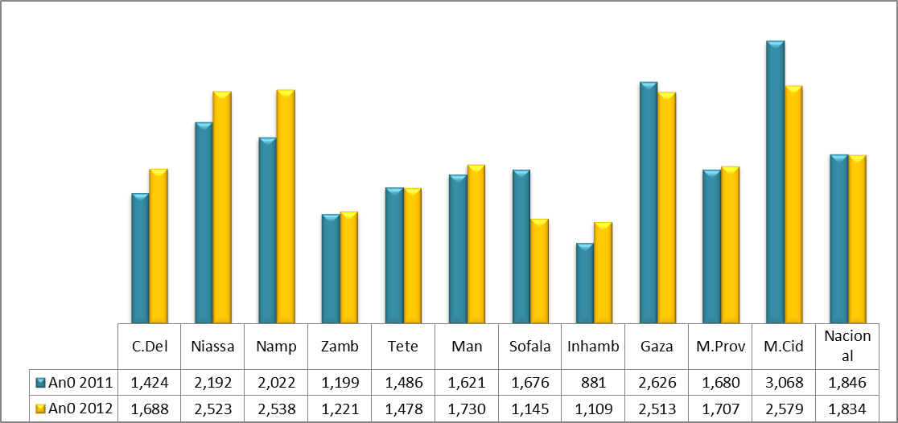
Nº DE DOENTES ATENDIDOS/TÉCNICO DE RADIOLOGIA
+/- 23 000 Pacientes/ano

Slide 11
Sector Privado em Moçambique
Um parceiro em desenvolvimento, mais concentrado na capital e em algumas cidades de destaques ( exemplos: Tete, Pemba);
Maputo : Hospital Privado de Maputo, Clinicare, Instituto de coração, Trauma, Clinica de diagostico & Imagem, Policlinica- Matola
Sem Radioterapia e Medicina Nuclear;

Slide 12
informação epidemiológica

Slide 13
Actualmente, a informação epidemiológica disponível sobre neoplasias malignas em Moçambique, é escassa.
Dados do serviço de Anatomia Patológica do HCM e dados do registo Populacional de Cancro da Cidade da Beira apontam para um aumento de casos diagnosticados em 21% de 1991-2012 (média de 761 casos diagnosticados/ano na década de 90 para um numero de 2000 casos anuais para a Cidade de Maputo -2014) e de 62.9/100.000 a 93.0/100 000 ( media de 360 casos /ano em 2005 na Beira para 500 casos / ano em 2014) de incidência de cancro na Beira.
Recentemente iniciamos com Registo de cancro na Cidade Nampula.
Em termos de distribuição por sexo, as mulheres são mais afectadas que os homens em com uma taxa de 57% contra 43% para os homens.
.
.

Slide 14
Os 5 cancros mais frequentes: Sarcoma de Kaposi (1050) (15,4%), colo do útero (907)(13,3%), da próstata 532 casos (7,8%), do fígado (505) (7,4%) e o da mama 442 (6%).
No sexo feminino o cancro do colo do útero e de longe o mais frequente ,seguidos do cancro da mama e o Sarcoma de Kaposi
No sexo masculino a próstata ocupou o 2º lugar , tendo sido suplantada apenas pelo Sarcoma de Kaposi , seguido do figado em 3º lugar .
cancro da infância representa 6% do total dos cancros sendo os Linfomas (27,1%), Leucemias (20,4%), Tumor de Willms (12,7%) e Sarcoma de Kaposi (11,1%).
Referir que existem 1 único serviço de Oncologia no Pais (HCM) e 1 ambulatório no HCN.
3 serviços de Anatomia Patológica nos HCM,HCB ,HCNampula é que são referencia para as zonas Sul, Centro e Norte.

Slide 15
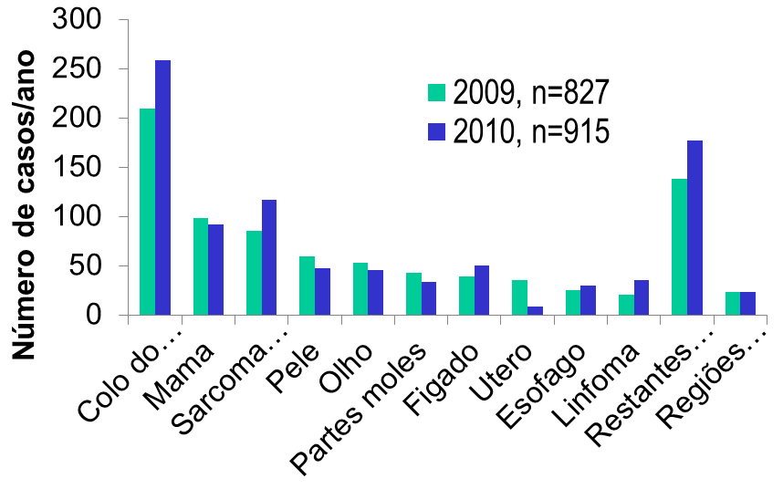
Distribution of most frequent cancers by organ and gender,
Maputo Central Hospital, 2009-2010
Men
Women
Sultane T et al, 2011

Slide 16
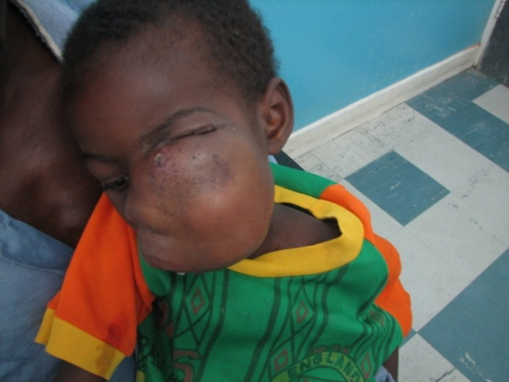
Recursos…
Tratamento
3 Oncologistas clínicos
2 Haematologists
1 Onco-paediatrician
2 médico Radioterapeuta
2 Técnicos de Radioterapia
1 Pain specialist
Tratamento Disponivel : cirurguia, Chemo &Hormono-therapy
Não temos : cirurguiao oncologista,
Serviços paliativos …
Radioterapa em processo de estabelecimento
Burkitt lymphoma
Diagnostico
6 patologistas
1 Clinical Pathologist
2 Radiologists
3 Físicos ( 2 físicos medicos)
limited diagnosis Resources
No molecular Diagnosis, Cytometry and Cytogenetic

Slide 17
Políticas Nacional Para Controle do cancro
Governo Moçambicano, através de documentos estratégicos como a Declaração da Politica Nacional de Saúde (MISAU, 2008) e o PARPA II, 2006, definiu como uma das prioridades para as Doenças Não Transmissíveis, onde se inclui o cancro. Deste modo foi recentemente criado em 2014, a nível do MISAU o Programa Nacional de Controle de Cancro.
PNCC é um programa desenhado para reduzir o número de casos e de óbitos e melhorar a qualidade de vida dos pacientes através da implementação sistemática e equitativa de estratégias baseadas em evidencia, para a prevenção, detecção precoce, diagnóstico, tratamento, cuidados paliativos, e pesquiza fazendo o melhor uso dos recursos disponíveis.
Em Termos de Prevenção primária e detecção precoce, as acções estabelecidas no país são estão já implementadas.

Slide 18

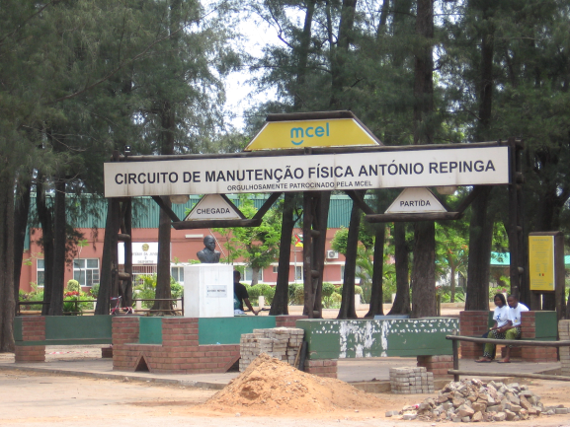
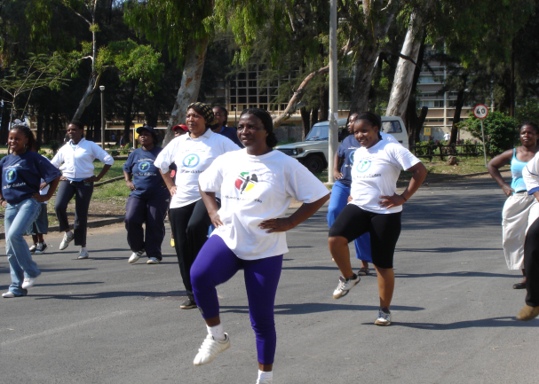
REPÚBLICA DE MOÇAMBIQUE
_____________
MINISTÉRIO DA SAÚDE
DIRECÇÃO NACIONAL DE SAÚDE
DEPARTAMENTO DE DOENÇAS NÃO TRANSMISSIVEIS
Prevention and control
PLANO ESTRATÉGICO NACIONAL DE PREVENÇÃO E CONTROLO DAS DOENÇAS NÃO TRANSMISSÍVEIS PARA O PERÍODO 2008-2014

Slide 19
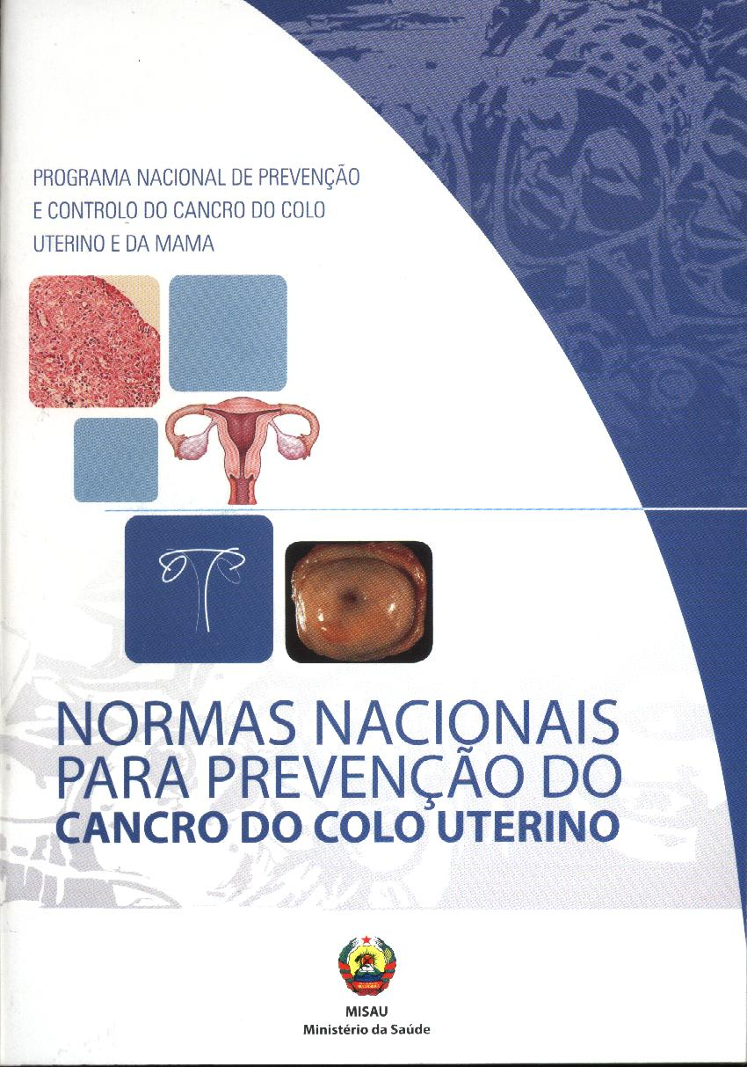


Slide 20
Programa Nacional do controle de Cancro
Grupo técnico multidisciplinar que se reune 15/15 dias
Desenvolvimento de projecto de videoconferência para melhorar o tratamento e seguimento dos cancros do colo do útero e mama (MD Andersson, Barretos, Albert Einstein)
Elaboração de protocolos de tratamento e de referencia para os cancros do colo do útero, mama, próstata e SK
Implementação de registo populacional de cancro nas cidades de Maputo (IARC/African Network) e recentemente em Nampula
Formação de diferentes profissionais ( Gulbeiken)
Preparacao da I Reuniao Nacional (Novembro 2015), aprsentaçao do draft do plano estrategico

Slide 21
Tratamento
Radio/ Braqui-terapia

Slide 22
Pacientes tratados na RSA com fundos do estado Radioterapia / 2010
Serviços | Tipo de tratamento | N. total de pacientes
Oncologia | Colo de útero | 13
 | Recto/ ânus | 2
 | Cérebro | 1
Ginecologia | Carcinoma do Ovário | 2
Urologia | Carcinoma da Prostata | 3
Total Geral |  | 21
420 000 USD
Os valores para o tratamento variam de Rand.78.000 a 120.000, dependendo do tipo do tratamento

Slide 23

Cooperação com IAEA
No âmbito da cooperação com Agencia Internacional de Energia Atómica (IAEA)
MISAU submeteu o seu Projecto de Radioterapia & Medicina Nuclear N º MOZ/6/002, onde foi aprovado ;
Recebemos algumas visitas ( técnicos de apoio a segurança, Doutora oncologista, Arquiteto)
Criação de uma Autoridade Nacional- ANEA
Apoio no desmantelamento do aparelho de cobalto e armazenamento das fontes Radioactivas: Rádio, irídio.
Apoio na conclusão do projecto

Slide 24
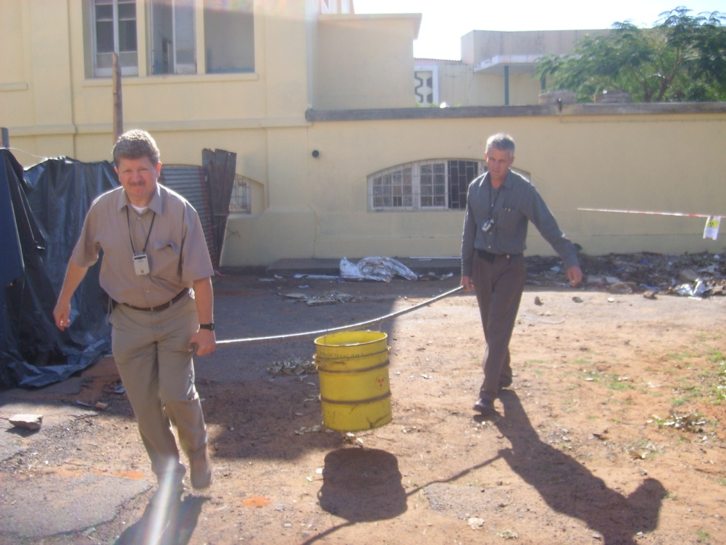
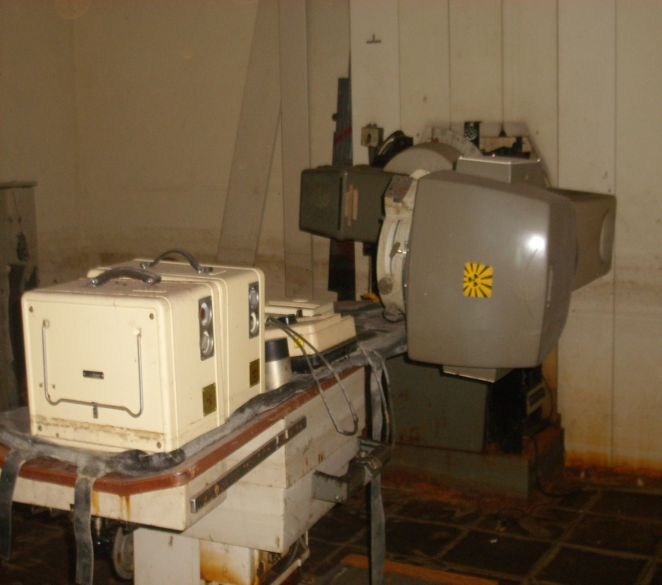
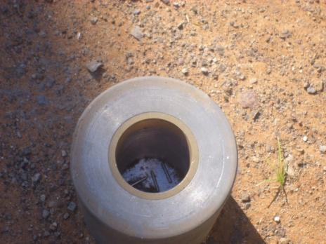
Remoção de resíduos radioactivos no Hospital Central de Maputo
Através da cooperação com IAEA conseguimos remover todo material radioactivo antigo para um deposito.
Realizou se inventariado das fontes radioactivas existentes em 2010
Desmantelou se o antigo aparelho de Cobalto

Slide 25
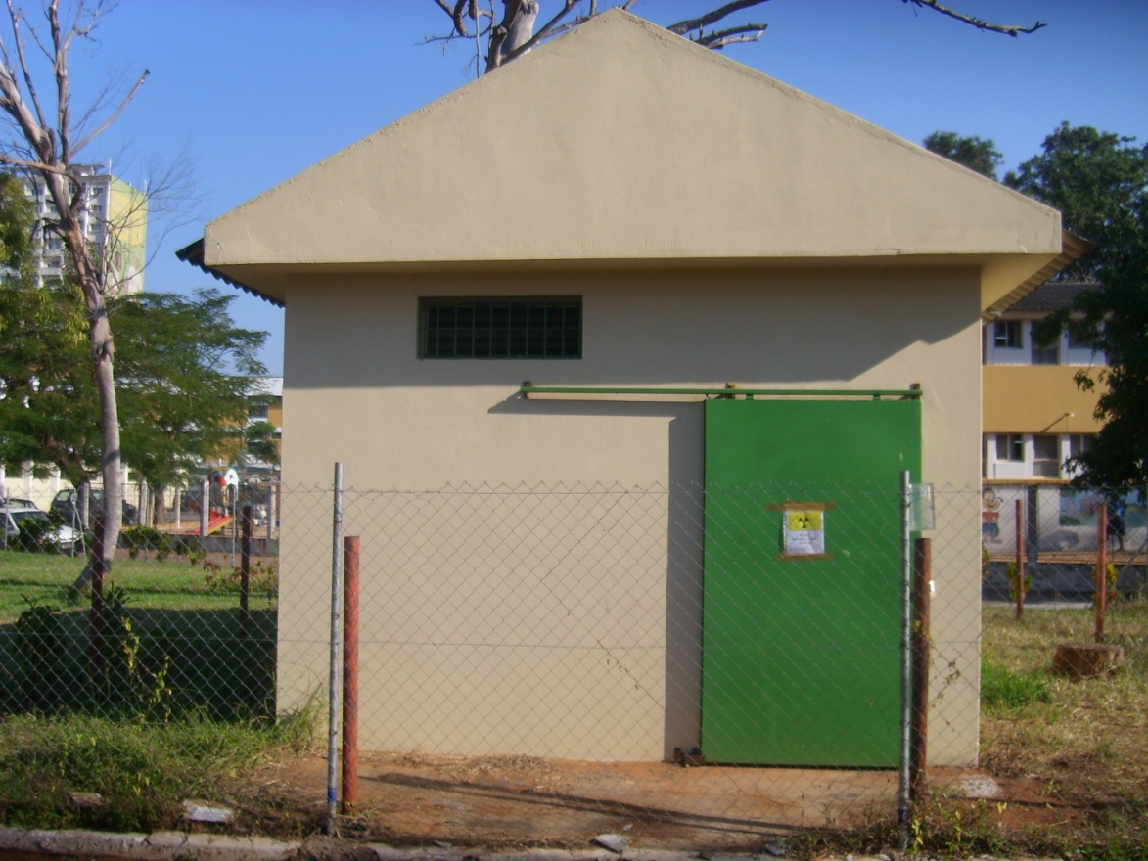
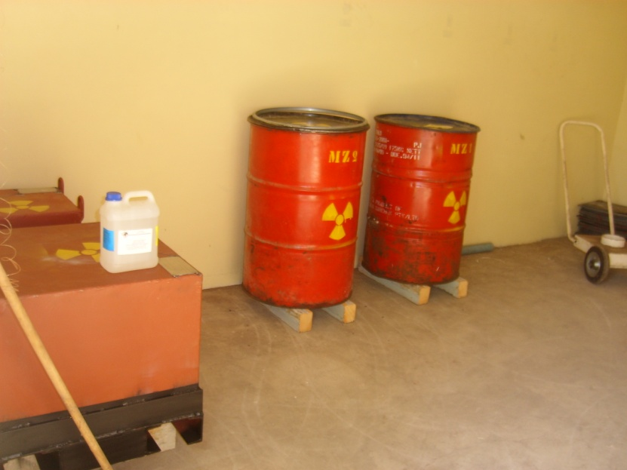
Deposito temporário de Resíduos Radioactivos
Ministério da Saúde reabilitou o deposito dos Resíduos Radioactivos seguindo todas as recomendações da IAEA em 2009
O deposito contem material Radioactivo do Hospital e algumas fontes radioactivas encontradas na província de Tete

Slide 26
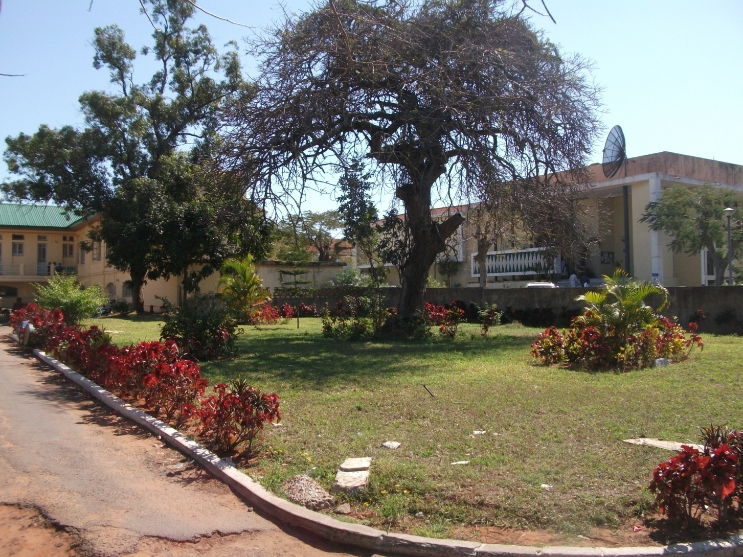
Espaço Alocado para construir um novo Bunker

Slide 27
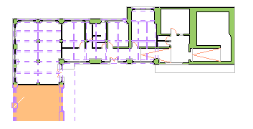
Projecto de remodelação / ampliação da Unidade de Radioterapia do HCM
      Levantamento da área existente:

Slide 28
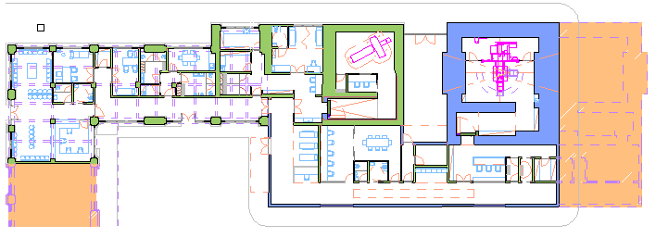
Novo Serviço de Radioterapia: Plano funcional
Sala de espera ambulatório
Radioterapia externa
Gabinetes médicos
Sub-espera acamados e ambulatório
Zona reservada profissionais
Circulações
TAC, braquiterapia e recobro
Zona técnica
Fisica-médica e formação
Futura expansão

Slide 29
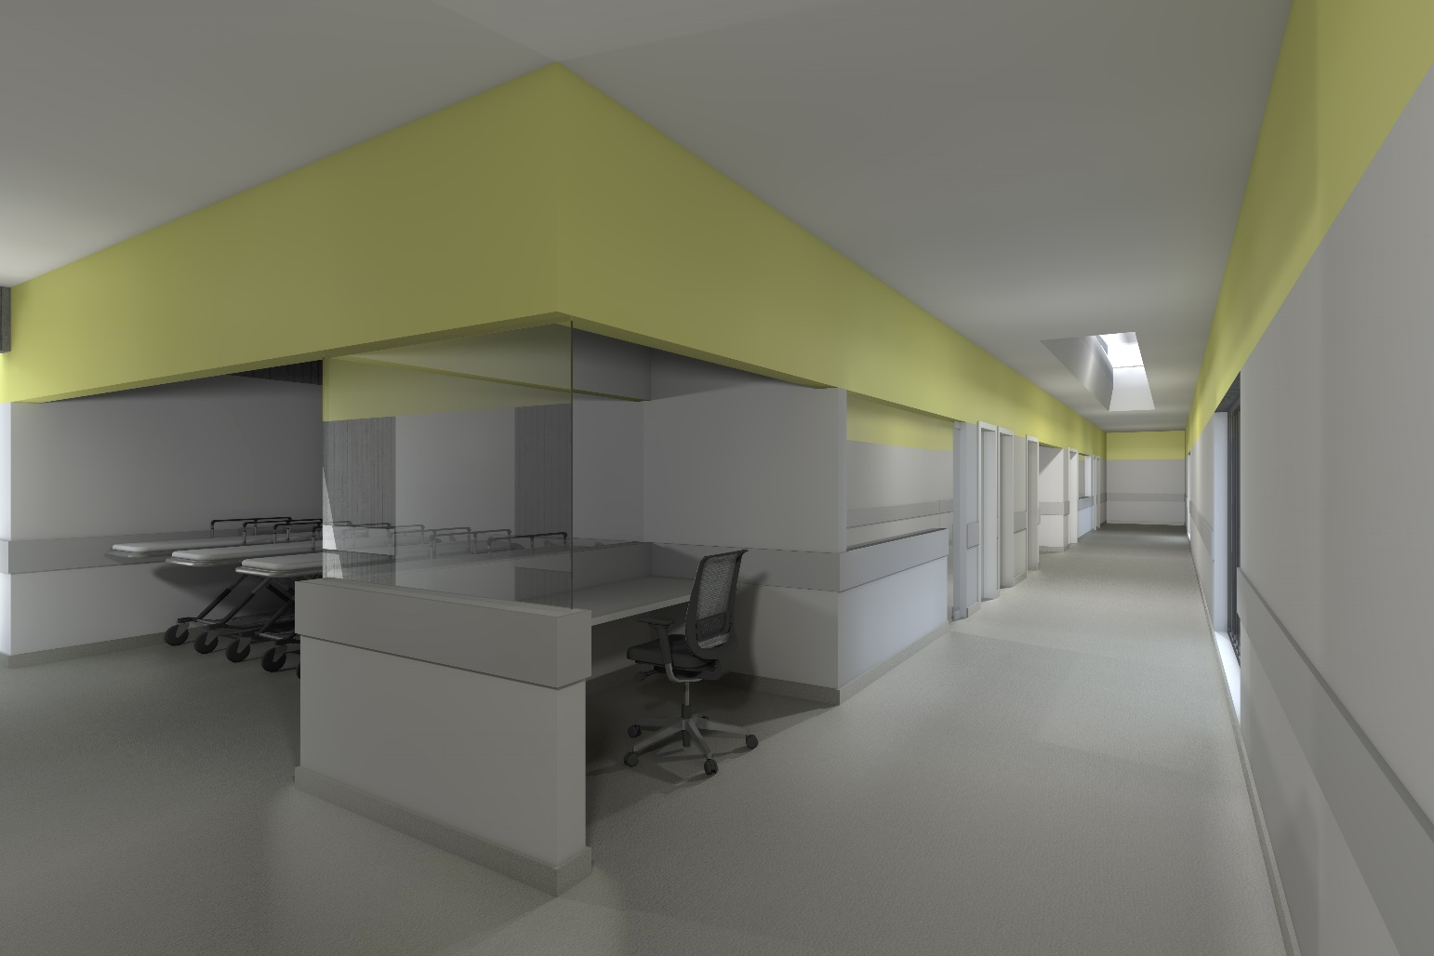
Imagem da área de ampliação

Slide 30
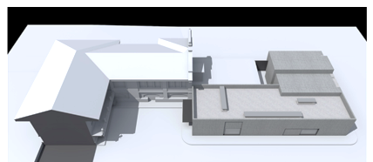
Vista geral do Serviço com ampliação

Slide 31

Novo Serviço de Radioterapia do HCM: Solução tecnológica
Unidade integrada:
Sistema de Informação em Oncologia
Imagem clinica (TAC)
Sistemas de planeamento computorizado
Unidades de tratamento (Acelerador linear e Braquiterapia HDR)
Sistemas de
Planeamento
Computorizado:
Elekta Monaco
Elekta Oncentra Brachy
Integração com outros Sistemas:
HIS, LIS, …
ROR
Reporting
TAC
Planeamento e
Simulação
Siemens Perspective
Acelerador
Linear
Elekta Synergy Plat.
Unidade de
braquiterapia
Unidade de
Braquiterapia
Elekta Flexitron
Notes:
Comprehensive Solution
Patient care is improved when multi-modality approach is taken and the care providers access the same information. MOSAIQ offers a a link to multiple disciplines ensuring that patients and their clinical and administrative information are on a single database, within an electronic chart
Multi-modal support covers
Radiotherapy
Chemotherapy
Surgery
Why MOSAIQ MO?
- Increase Efficiencies and Streamline Workflow
– Monitor Use of Medications
– Reduce Medical Errors
– Improve Consistency and Content of Medical Records
– Reduce Practice Variation
– Improve Tumor Staging
– Outcomes Evaluation
– Enhance Patient Care & Business of Delivering Care

Slide 32
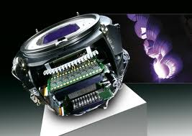
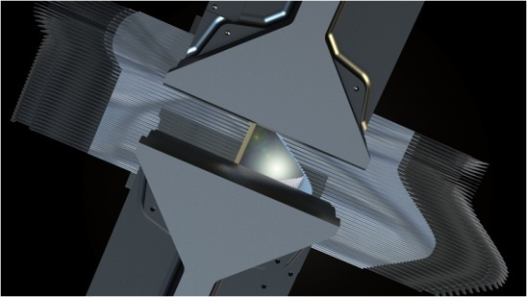
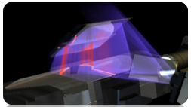
Novo colimador multi-lâminas (MLC) Elekta AGILITY™ com IMRT
      Único Sistema no Mercado com 160 lâminas de 5 mm de espessura (ao isocentro);
      Melhores especificações dosimétricas no Mercado;
      Sistema óptico RUBICON inovador
        Localizado na extermidade de cada uma das lâminas, possibilita o controlo, com elevada precisão, do movimento e posicionamento das lâminas
      Especialmente concebido para melhor adaptar a dose ao volume alvo
        Radioterapia por Intensidade Modulada de Dose (IMRT): maximiza a dose ao volume alvo, minizando órgãos em risco.
Notes:
Este esprecificação reveste-se de especial importância para a realização de técnicas especiais de Frameless SRS/SBRT com VMAT em modo FFF
32

Slide 33
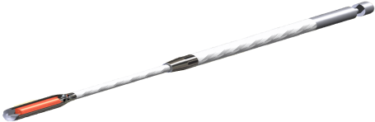
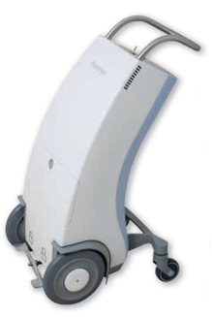
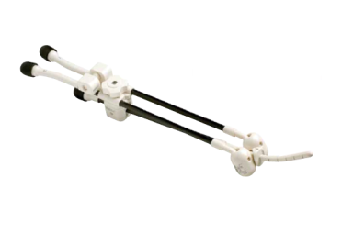
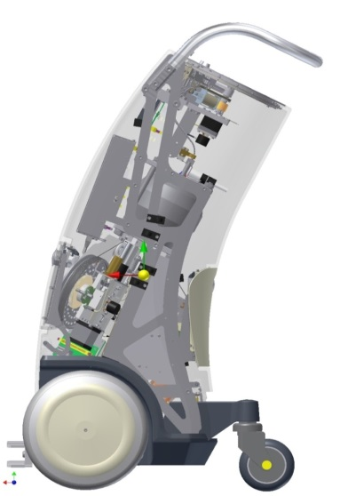
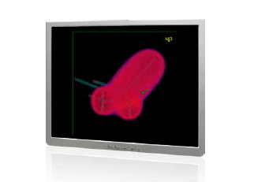
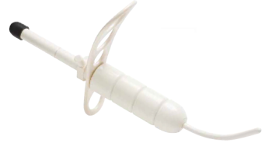

      Unidade de braquiterapia de Alta Taxa Elekta Flexitron
      Fonte de Cobalto Co60 (2Ci) – não carece de substituição anual de fontes;
      40 canais para o tratamento de tumores ginecológicos, pele, próstata.

Slide 34
Protecçao e Seg. Radiologica

Slide 35
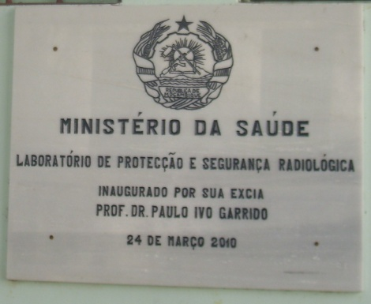
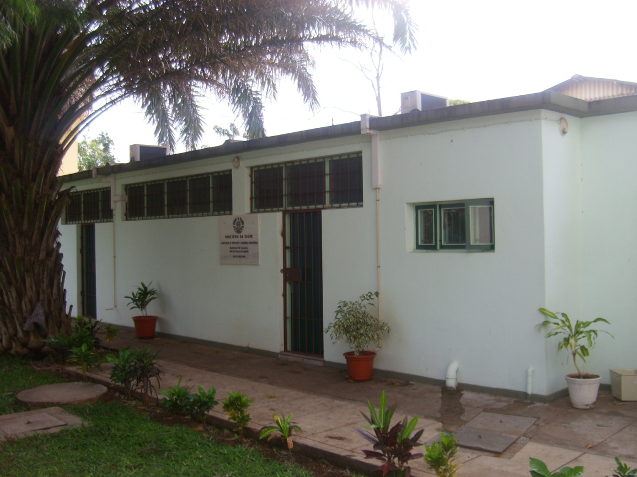
Laboratório de Protecção e Segurança Radiológica
Inaugurou se o primeiro LPSR no País em 2010.
Um dos principais objectivos do Laboratório é estimar as doses de Radiação Ionizantes adquiridos pelos profissional durante as suas actividades
Demonstrar
Que as doses recebidas se mantêm abaixo dos limites anuais estabelecidos pela legislação .
Assegurar
Que as actividades, das quais resulte exposição às RI, sejam realizadas com aceitáveis condições de segurança

Slide 36
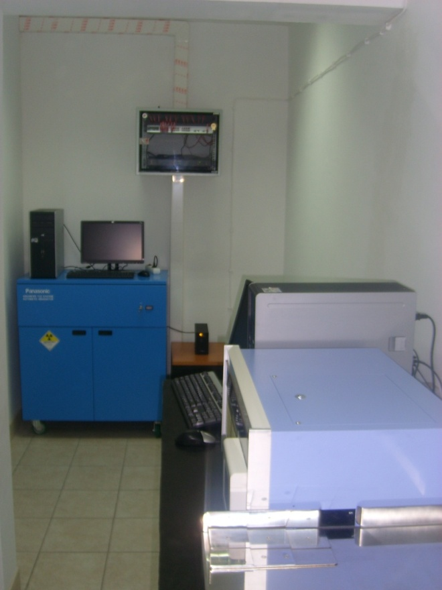
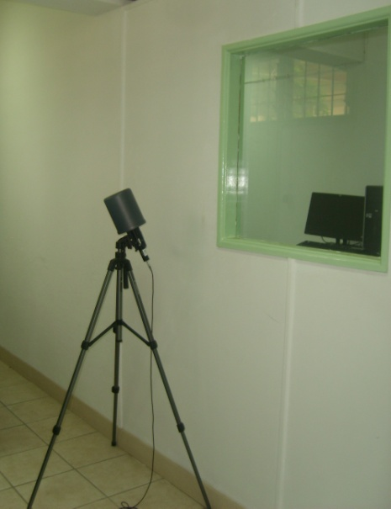
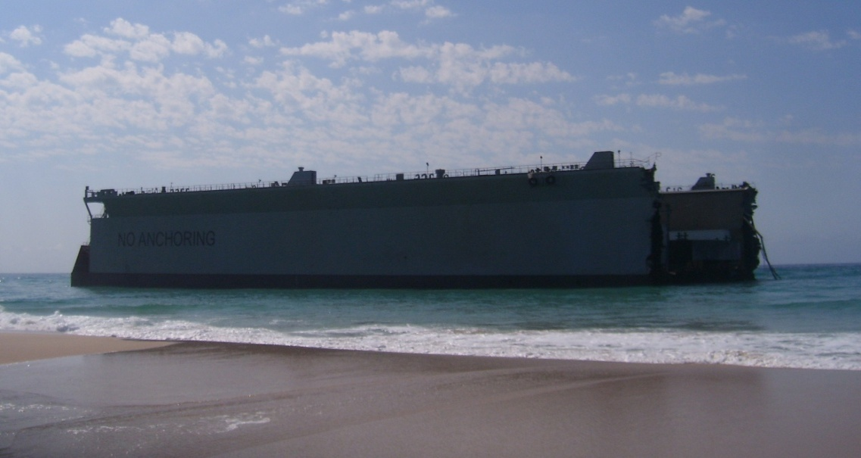
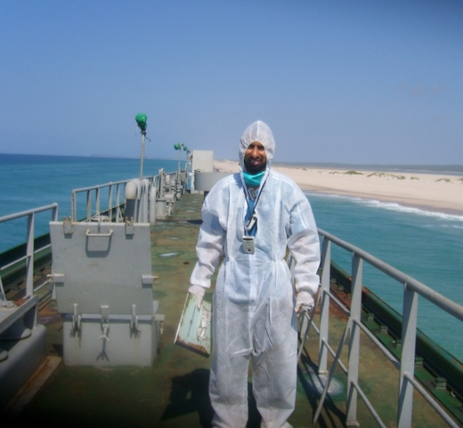
Laboratório de Protecção e Segurança Radiológica
O Laboratório para alem da monitorização, também realiza intervenções em diversas actividades de verificação e aconselhamento em casos de emergência Nucleares.

Slide 37
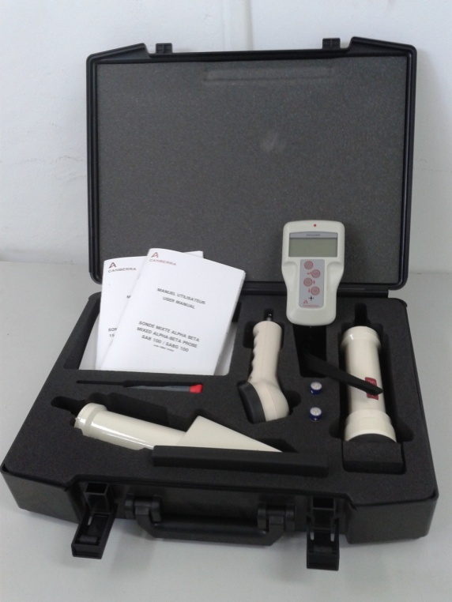
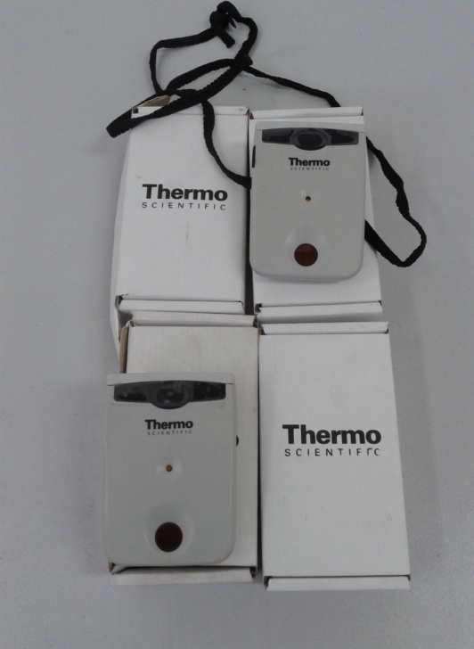
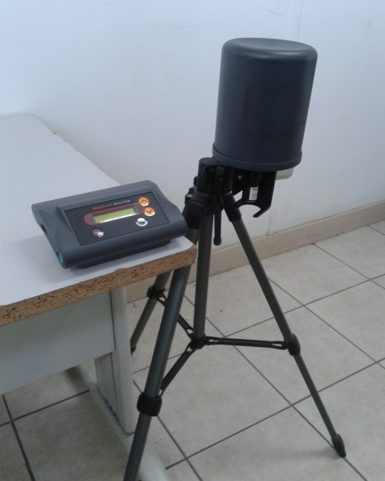
Equipamentos Disponíveis
O Laboratorio dispoem de:
Leitor Panasonic 716, dosimetros TLD 802 e um Irradiador de calibraçao
Monitores
EPDs
Camara de ionizaçao ( alfa, beta , gamma , Rx e neutroes)

Slide 38
Actividade desenvolvida
Desenvolveu-se um modelo de serviço de Radiologia, (usando fontes O.M.S e recomendação do da ICRP-60);
Coordenação antepada com o Dep. de Infra estrutura do MISUA ;
Durante as visitas de apoio técnico, recomendamos algumas medidas para proteção das Radiações Ionizante .
Formçao continua

Slide 39
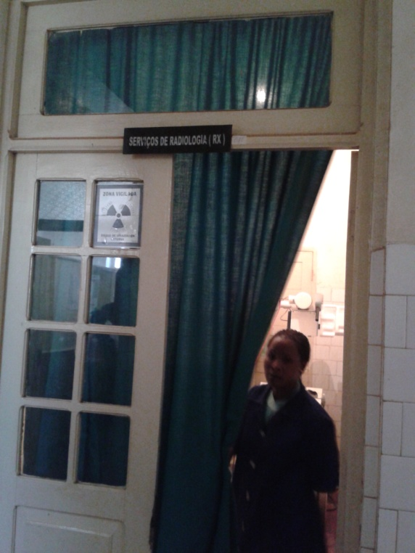
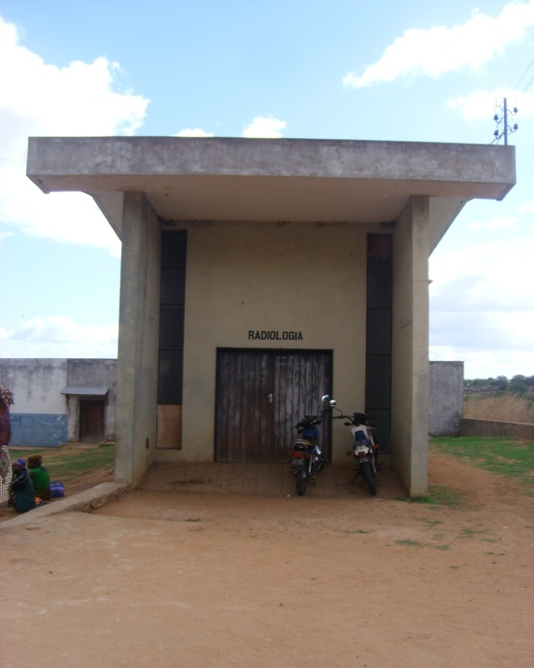
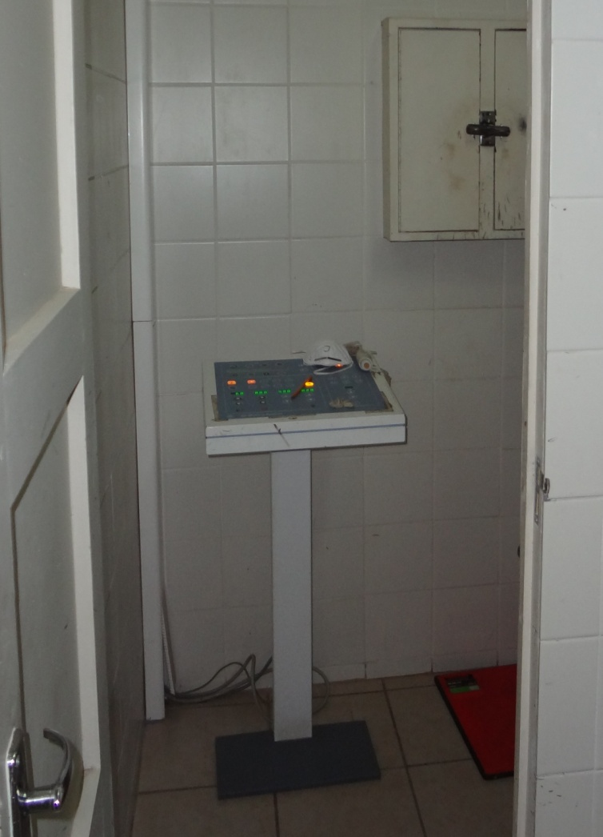
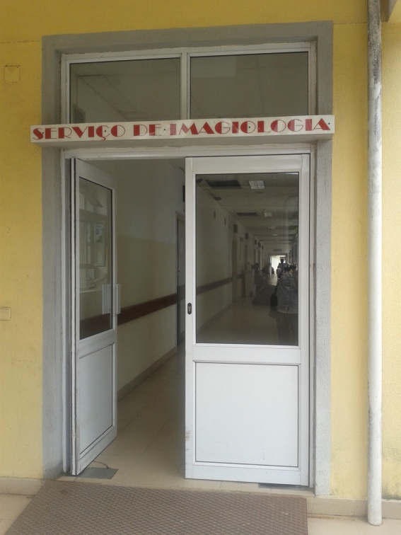
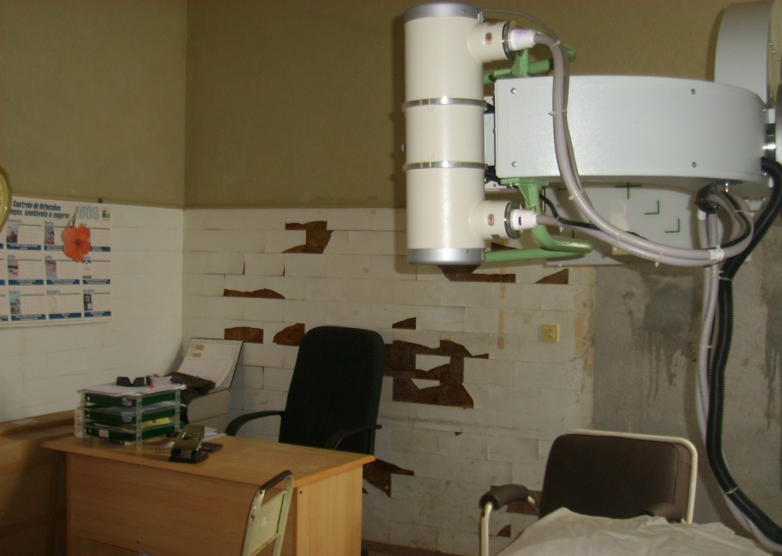
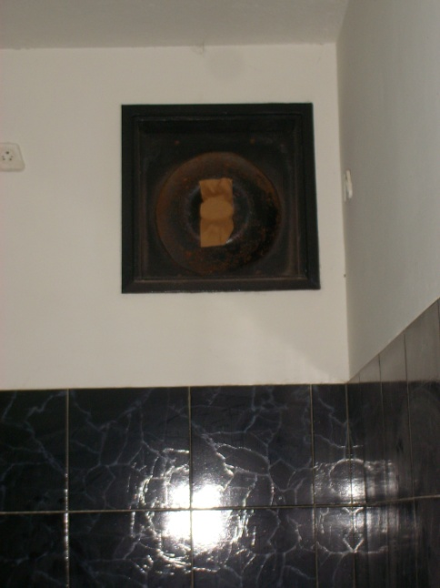

Slide 40
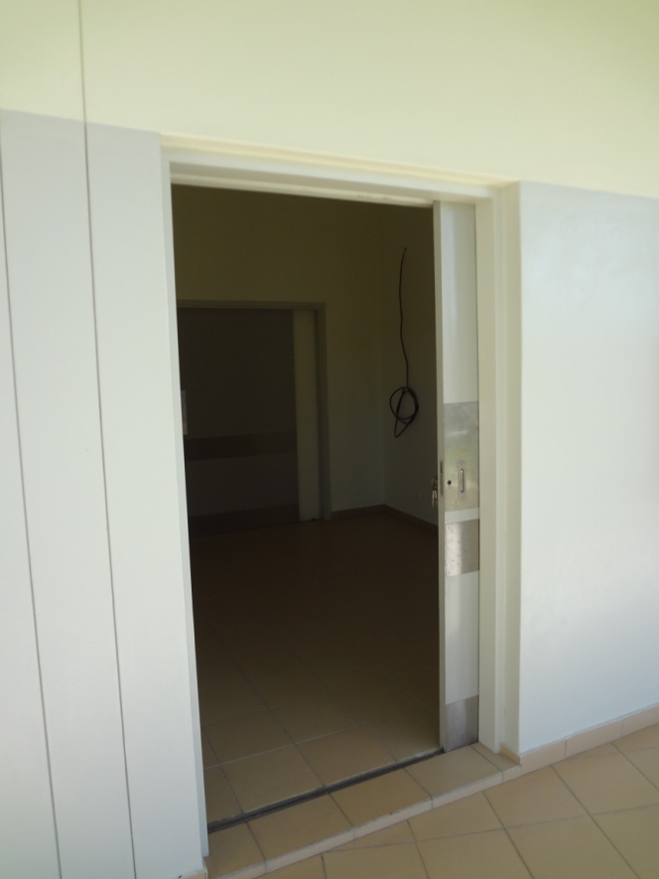
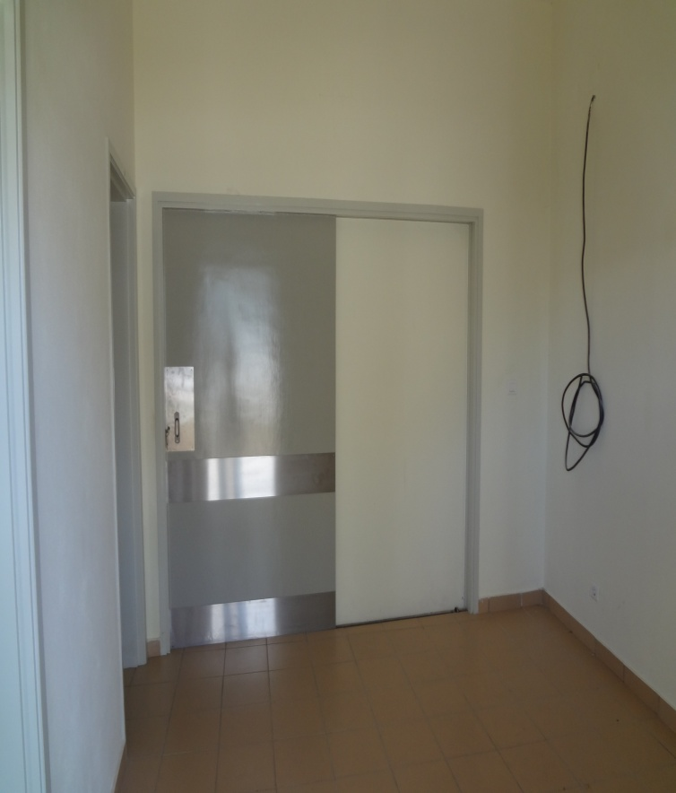
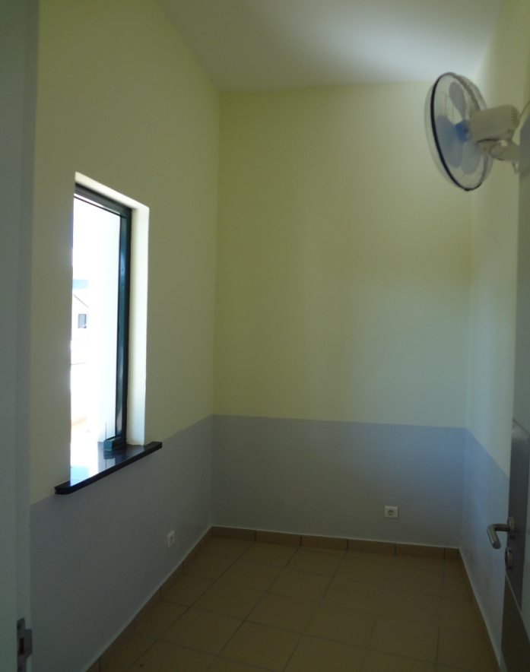
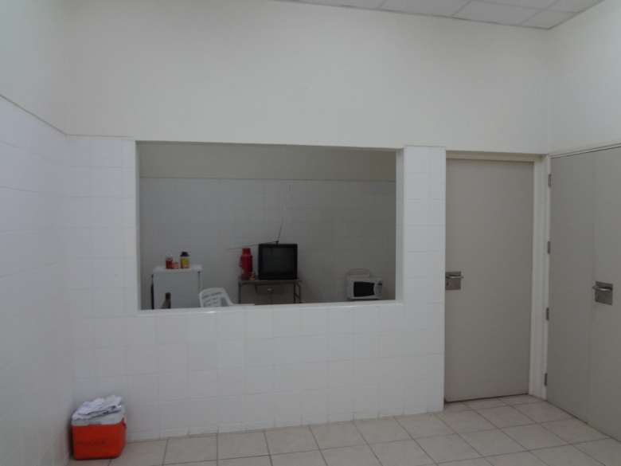
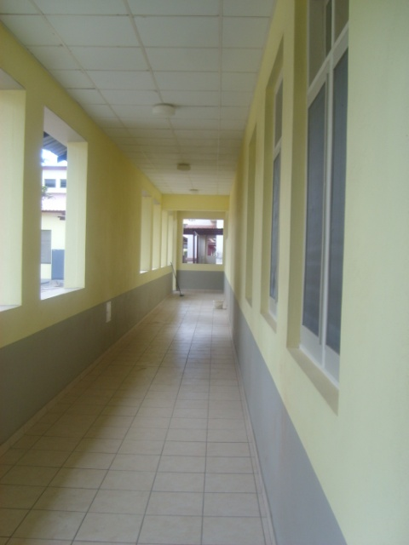


Slide 41






Slide 42


Slide 43
Constrangimentos
Insuficiência de Recursos Humanos ( médicos Imagiologistas, Tec. Rx, Fisicos);
Infra-estruturas inadequadas para funcionamento do serviço de Radiologia;
Falta de manutenção diária, preventiva e correctiva, o que contribui para avarias constantes dos equipamentos (não existe contrato de Manutenção com as empresas que fornecem aparelhos)
Recursos financeiros limitado

Slide 44
Perspectivas
Formaçao de Recursos Humanos (cooperaçao com Portugal, Cuba e India)
Expandir os serviços de Radiologia de modo abranger todos distritos do País;
Aquisição de material de proteção individual para todos tecnicos;
Melhorar as infra estruturas dos serviços existentes
  De forma gradual substituir aparelhos de Rx convencionais por o digitais (sistema CR, DR, Iniciado , HP Matola, Mavalane e Central de Maputo).
Instalação de aparelhos para efectuar exames especias ( MRI, TC, Mamog…etc..) ;
Iniciar com o primeiro projecto de Medinica Nuclear;
Implementaçao de um sistema periodico de Controlo de qualidade;

Slide 45






Slide 46

Obrigado! Kanimambo!

